Slide 1
Světlo a záření
Praktické úkoly ☺

Slide 2
https://jamboard.google.com/d/1tnMLDiYLIt_qCp_nm7ZoMJj8YYXm-IWuS6wflW4xeG4/viewer?f=0
IR záření má ……………………………… než VIS
IR záření má …………………………….. ve srovnání s UV zářením
UV záření má …………………………….. než VIS
VIS má …………………………………… než IR, ale …………………………………. než UV
Pořadí barev ve VIS je:
Nejnebezpečnější UV je …… protože

Slide 3
Poškození způsobené IR je …
Poškození způsobené VIS je …
Poškození způsobené UV je …

Slide 4
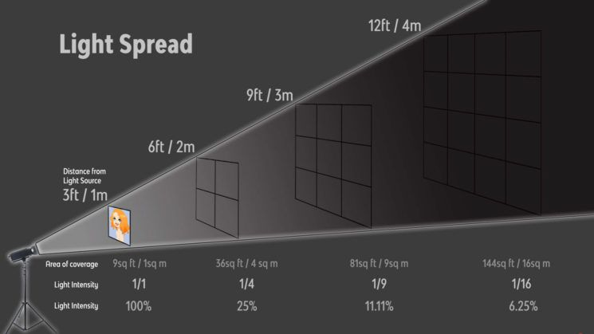
Zákon převrácených čtverců
Co říká?
Co to znamená?
https://www.youtube.com/watch?v=JW3tT0L2gpc
https://www.youtube.com/watch?v=yRahrceUglg
https://www.diyphotography.net/visual-approach-inverse-square-law-affects-photographers/

Slide 5
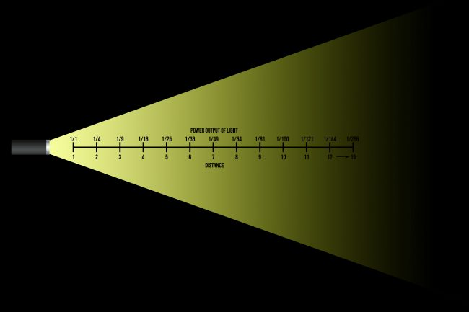
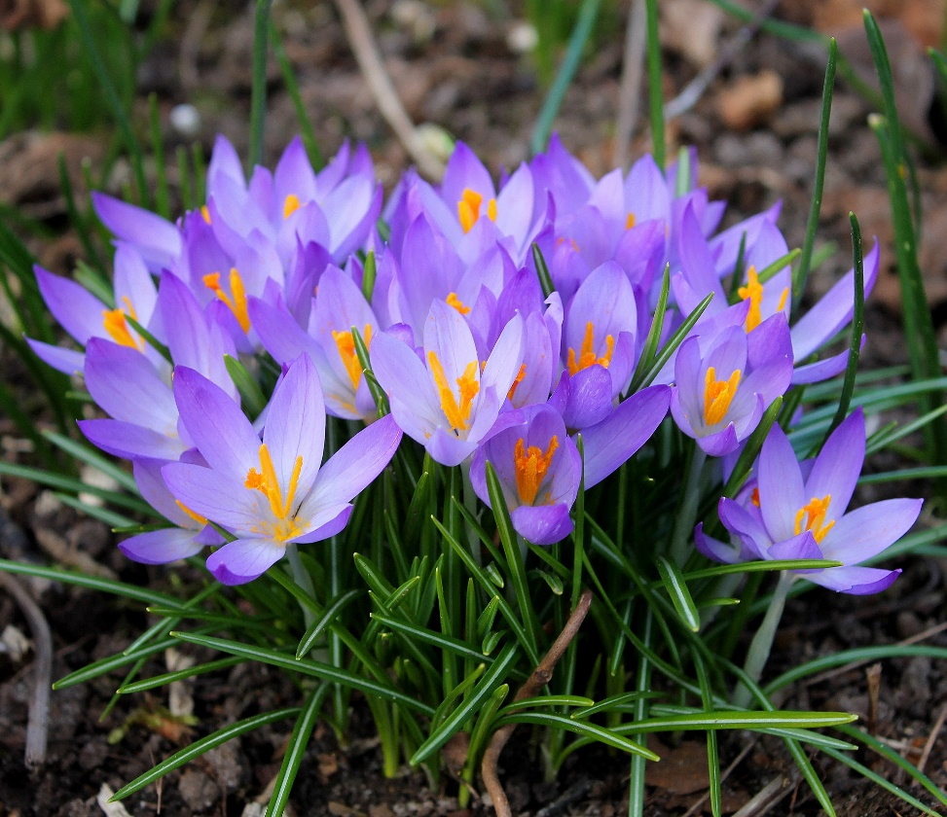
Intenzita záření ve vzdálenosti 1 m od zdroje je 1000 lx (100 %)
Vzdálenost m | Kolik % intenzity záření dopadne | Jaká bude intenzita osvětlení E (lm m⁻²)
2
7
1,5
6
https://www.lensrentals.com/blog/2017/06/simplifying-the-complexities-of-lighting-in-photography/

Slide 6
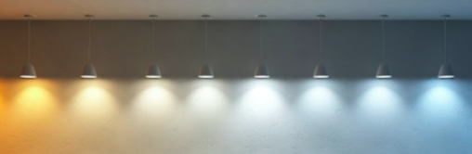
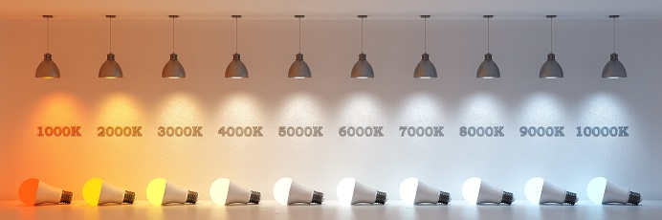
Teplota chromatičnosti

Slide 7
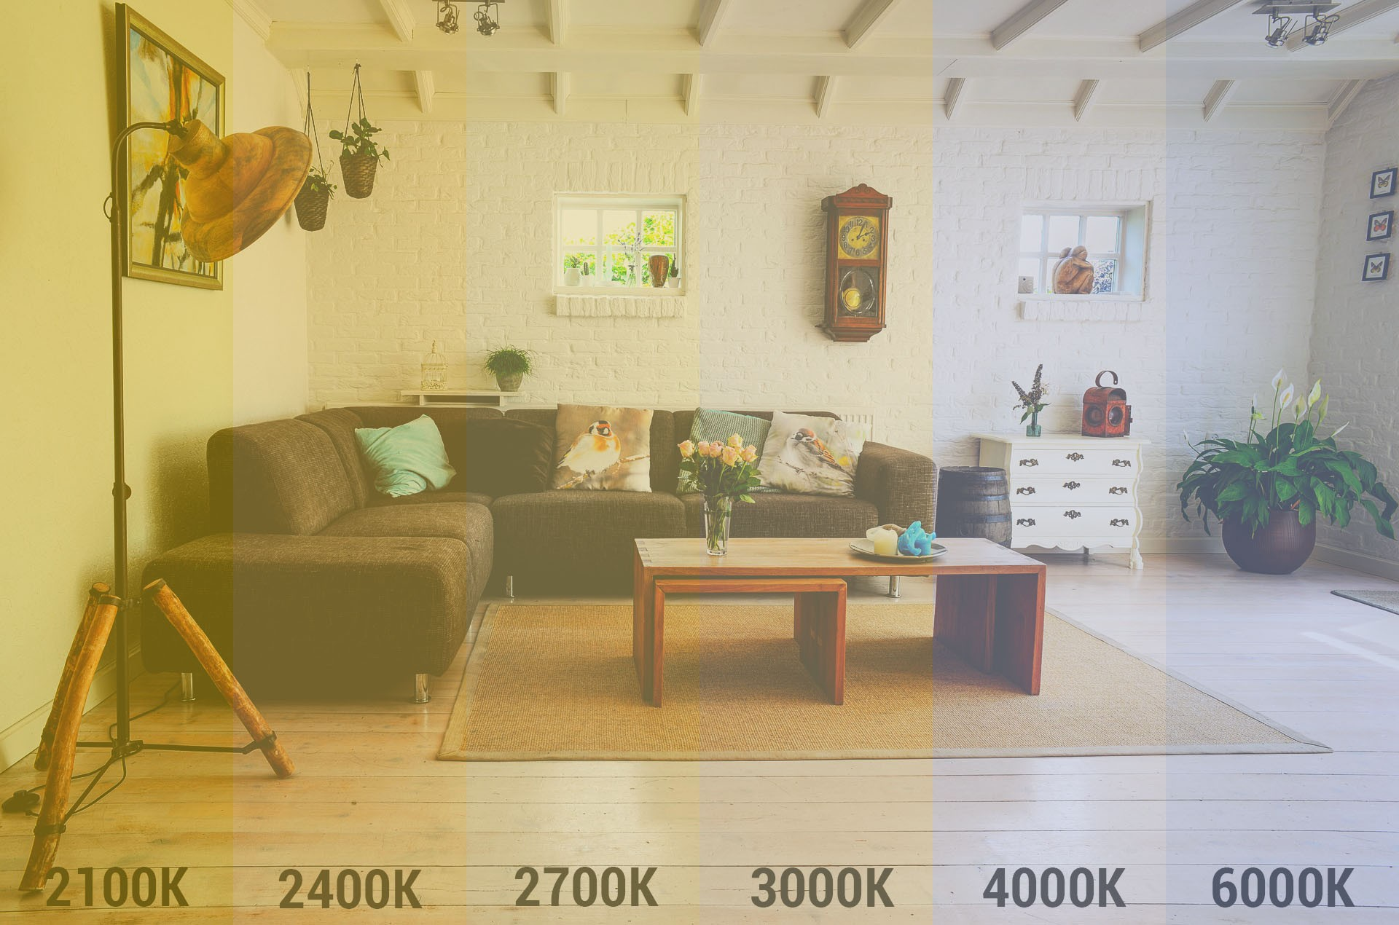

Slide 8
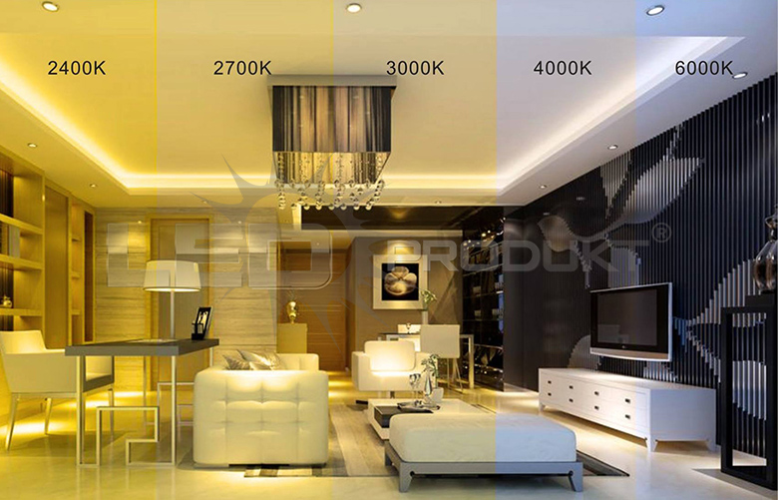
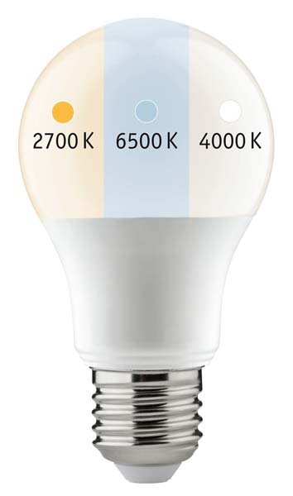

Slide 9
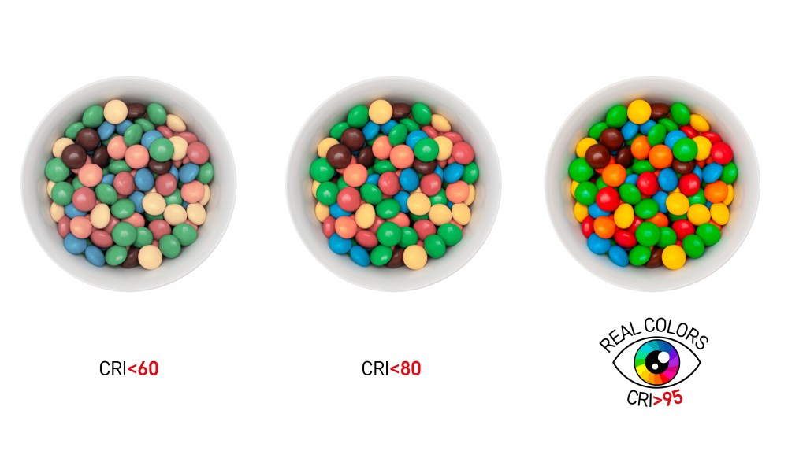
Index podání barev

Slide 10
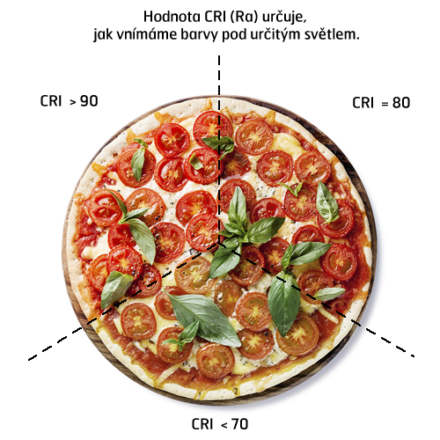

Slide 11
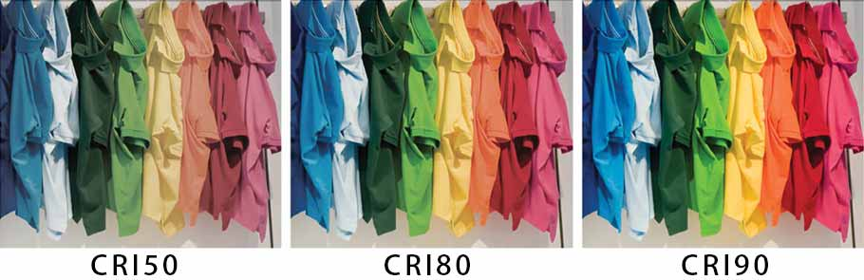
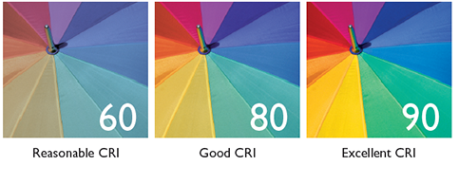

Slide 12
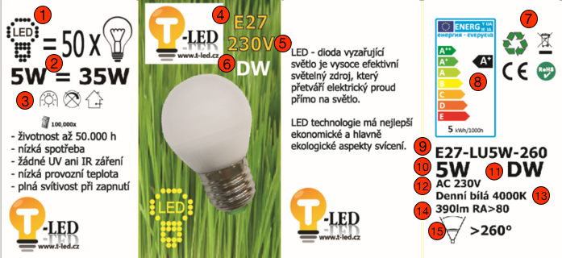
1)
2)
3)
4)
5)
6)
7)
8)
9)
10)
11)
12)
13)
14)
15)

Slide 13
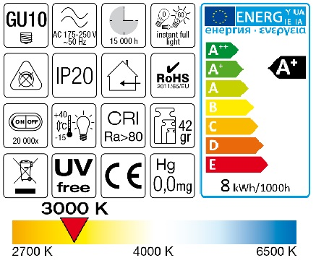

Slide 14
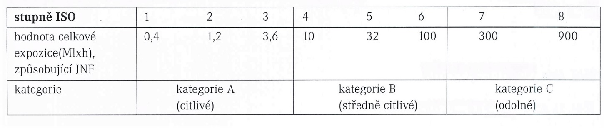
Blue wool tabulka
Mlxh | klxh | lxh
 |  | 150 000
 | 35
20
 |  | 30 000
0,02
 | 270
1

Slide 15
Světelná expozice
Jaká je světelná expozice (klxh) textilní uniformy, která je vystavena 12 týdnů, muzeum je otevřeno 6 dní v týdnu po dobu 8h a intenzita osvětlení je 90 lx?
1) Kolik hodin: týdny × dny × hodiny → 12 × 6 × 8 = 576
Uniforma bude osvětlena 576 hodin
2) Jaká bude celková světelná expozice:
délka nasvícení × intenzita osvětlení → 576 × 90 = 51 840 lxh = 51,84 klxh
3) Výsledek porovnat s nastavenou akceptovatelnou hodnotou
Textil = 1 kategorie = 150 klxh/rok
4) Mohu za daných podmínek uniformu vystavovat?

Slide 16
Doplňte tabulku ☺
Exponát | Intenzita osvětlení lx | Čas (týdny, dny, hodiny) | Celková světelná expozice (Mlxh) | Kategorie materiálu a limit | Mohu za daných podmínek vystavit?
Pergamenová listina | 90 | 12; 6; 7
Brněnský pohár | 300 | 53; 7; 7
Intarzovaný sekretář | 300 | 12; 6; 6
Vlněný koberec | 150 | 10; 5; 8
Barevná fotografie | 75 | 8; 6; 8
Olejomalba | 100 | 36; 6; 8
Grafika | 50 | 53; 5; 8

Slide 17
Odkaz na Jamboard
https://jamboard.google.com/d/1tnMLDiYLIt_qCp_nm7ZoMJj8YYXm-IWuS6wflW4xeG4/viewer?f=7
Odkaz na zpětnou vazbu
https://docs.google.com/document/d/1P-4ieMDXzdweRV4FPAeRiEKxYYA-rYP-VDlmxPpcdD0/edit
https://www.connectingtocollections.org/lightcalculatorrecording/
https://app.pch.gc.ca/application/cdl-ldc/description-about.app?lang=en
https://www.conservationphysics.org/index.html#luxmtr1

Slide 18
Microfading test
https://www.fotonowy.pl/products/micro-fading-tester/?lang=en
https://www.youtube.com/watch?v=UwgYtnKYYMQ
https://www.youtube.com/watch?v=t0SQj6__5Mg
https://www.youtube.com/watch?v=iLpXtZCVICs
https://www.youtube.com/watch?v=LOTPwOWfh0M
Micro-fading tests to predict the result of exhibition: progress and prospects
https://www.tandfonline.com/doi/abs/10.1179/sic.2000.45.Supplement-1.200
Museum Ligthing conference
https://www.youtube.com/channel/UCfc2VjFS5JVxmE6gnePz9tQ
https://www.getty.edu/conservation/our_projects/science/lighting/related_mats.html

